Slide 1
DATA MINING
Hà Nội – 2015

Slide 2
Chương 4: Gom cụm dữ liệu
Khai phá dữ liệu
(Data mining)

Slide 3
Nội dung
5.1. Tổng quan về gom cụm dữ liệu
5.2. Gom cụm dữ liệu bằng phân hoạch
5.3. Gom cụm dữ liệu bằng phân cấp
5.4. Gom cụm dữ liệu dựa trên mật độ
5.5. Gom cụm dữ liệu dựa trên mô hình
5.6. Các phương pháp gom cụm dữ liệu khác
5.7. Tóm tắt

Slide 4
Data mining Template
[1] J.Han and M.Kamber, Data Mining, “Concepts and Techniques”, Morgan Kaufmann, 3rd Edition, 2011
[2] Ian H.witten, Eibe Frank, and Marker Hall, “Data Mining – Practical Machine Learning Tools and Techniques”, Morgan Kaufmann, 2011
[3] Daniel T.Larose, Discovering Knowledge in Data – An introduction to Data Mining, John Wiley & Sons , 2005
[4] Max Bramer, “Principles of Data Mining”, Springer, 2007
[5] Ho Tu Bao, “Introduction to Knowledge Discovery and Data Minning”, National Center of Natural Science a Technology, 2010

Slide 5

5.0. Tình huống 1 – Outlier detection
Người đang sử dụng thẻ ID = 9876 thật sự là chủ nhân của thẻ hay là một tên trộm?

Slide 6
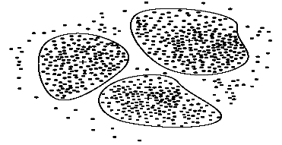
5.0. Tình huống 2 - Làm sạch dữ liệu
Nhận diện phần tử biên (outliers) và giảm thiểu nhiễu (noisy data)
Giải pháp giảm thiểu nhiễu
Phân tích cụm (cluster analysis)

Slide 7
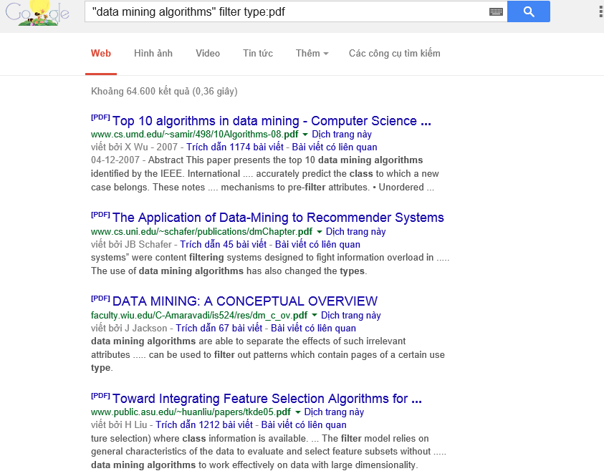
5.0. Tình huống 3

Slide 8
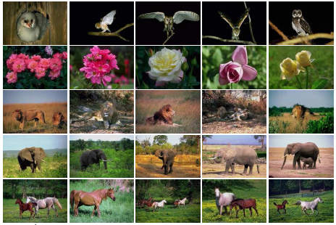
5.0. Tình huống 4
Gom cụm ảnh
Nguồn: http://kdd.ics.uci.edu/databases/CorelFeatures/CorelFeatures.data.html

Slide 9
5.0. Tình huống …
Gom cụm

Slide 10
5.0. Tình huống …
Hỗ trợ giai đoạn tiền xử lý dữ liệu (data preprocessing)
Mô tả sự phân bố dữ liệu/đối tượng (data distribution)
Nhận dạng mẫu (pattern recognition)
Phân tích dữ liệu không gian (spatial data analysis)
Xử lý ảnh (image processing)
Phân mảnh thị trường (market segmentation)
Gom cụm tài liệu ((WWW) document clustering)
…

Slide 11
5.1. Tổng quan về gom cụm dữ liệu
Gom cụm
Quá trình gom nhóm/cụm dữ liệu/đối tượng vào các lớp/cụm
Các đối tượng trong cùng một cụm tương tự với nhau hơn so với đối tượng ở các cụm khác.
Obj1, Obj2 ở cụm C1; Obj3 ở cụm C2 → Obj1 tương tự Obj2 hơn so với tương tự Obj3.
Gom cụm

Slide 12
5.1. Tổng quan về gom cụm dữ liệu
Gom cụm
Quá trình gom nhóm/cụm dữ liệu/đối tượng vào các lớp/cụm
Các đối tượng trong cùng một cụm tương tự với nhau hơn so với đối tượng ở các cụm khác.
Obj1, Obj2 ở cụm C1; Obj3 ở cụm C2 → Obj1 tương tự Obj2 hơn so với tương tự Obj3.
Intra-cluster distances are minimized.
Inter-cluster distances are maximized.

Slide 13
5.1. Tổng quan về gom cụm dữ liệu
Gom cụm
Quá trình gom nhóm/cụm dữ liệu/đối tượng vào các lớp/cụm
Các đối tượng trong cùng một cụm tương tự với nhau hơn so với đối tượng ở các cụm khác.
Obj1, Obj2 ở cụm C1; Obj3 ở cụm C2 → Obj1 tương tự Obj2 hơn so với tương tự Obj3.
Low inter-cluster/class similarity
Intra-cluster distances are minimized.
Inter-cluster distances are maximized.
High intra-cluster/class similarity

Slide 14
5.1. Tổng quan về gom cụm dữ liệu
Vấn đề kiểu dữ liệu/đối tượng được gom cụm
Ma trận dữ liệu (data matrix)
n đối tượng (objects)
p biến/thuộc tính (variables/attributes)

Slide 15
5.1. Tổng quan về gom cụm dữ liệu
Vấn đề kiểu dữ liệu/đối tượng được gom cụm
Ma trận sai biệt (dissimilarity matrix)
d(i, j) là khoảng cách giữa đối tượng i và j; thể hiện sự khác biệt giữa đối tượng i và j; được tính tuỳ thuộc vào kiểu của các biến/thuộc tính.

Slide 16
5.1. Tổng quan về gom cụm dữ liệu
Vấn đề kiểu dữ liệu/đối tượng được gom cụm
d(i, j) là khoảng cách giữa đối tượng i và j; thể hiện sự khác biệt giữa đối tượng i và j; được tính tuỳ thuộc vào kiểu của các biến/thuộc tính.
d(i,j) ≥ 0
d(i,i) = 0
d(i,j) = d(j,i)
d(i,j) ≤ d(i,k) + d(k,j)

Slide 17
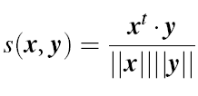
5.1. Tổng quan về gom cụm dữ liệu
Vấn đề kiểu dữ liệu/đối tượng được gom cụm
Đối tượng vector (vector objects)
Đối tượng i và j được biểu diễn tương ứng bởi vector x và y.
Độ tương tự (similarity) giữa i và j được tính bởi độ đo cosine:
x = (x1, …, xp)
y = (y1, …, yp)
s(x, y) = (x1*y1 + … + xp*yp)/((x1² + … + xp²)^{1/2}*(y1²+ … + yp²)^{1/2})

Slide 18
5.1. Tổng quan về gom cụm dữ liệu
Vấn đề kiểu dữ liệu/đối tượng được gom cụm
Interval-scaled variables/attributes
Binary variables/attributes
Categorical variables/attributes
Ordinal variables/attributes
Ratio-scaled variables/attributes
Variables/attributes of mixed types

Slide 19
5.1. Tổng quan về gom cụm dữ liệu
Interval-scaled variables/attributes
Mean absolute deviation:
Mean:
Z-score measurement:

Slide 20
5.1. Tổng quan về gom cụm dữ liệu
Độ đo khoảng cách Minkowski
Độ đo khoảng cách Manhattan
Độ đo khoảng cách Euclidean

Slide 21
5.1. Tổng quan về gom cụm dữ liệu
Binary variables/attributes
Object j
Object i
(= a + b + c + d)
Hệ số so trùng đơn giản nếu
đối xứng (symmetric):
Hệ số so trùng Jaccard nếu không đối xứng (asymmetric):

Slide 22
5.1. Tổng quan về gom cụm dữ liệu
Binary variables/attributes
Ví dụ
gender: symmetric
Binary attributes còn lại: asymmetric
Y, P → 1, N → 0

Slide 23

5.1. Tổng quan về gom cụm dữ liệu
Variables/attributes of mixed types
Tổng quát
Nếu x_{if} hoặc x_{jf} bị thiếu (missing) thì
f (variable/attribute): binary (nominal)
d_{ij}^{(f)} = 0 if x_{if} = x_{jf} , or d_{ij}^{(f)} = 1 otherwise
f : interval-scaled (Minkowski, Manhattan, Euclidean)
f : ordinal or ratio-scaled
tính ranks r_{if} và
z_{if} trở thành interval-scaled

Slide 24
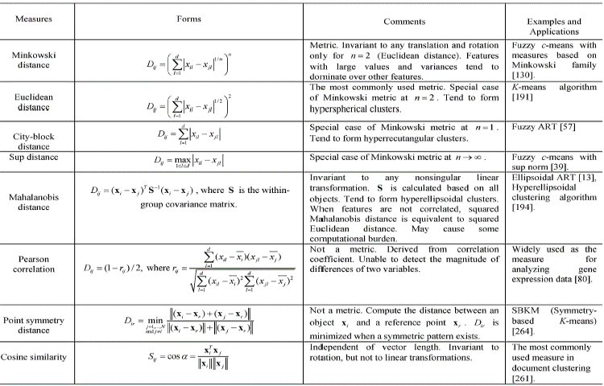
5.1.Tổng quan về gom cụm dữ liệu

Slide 25
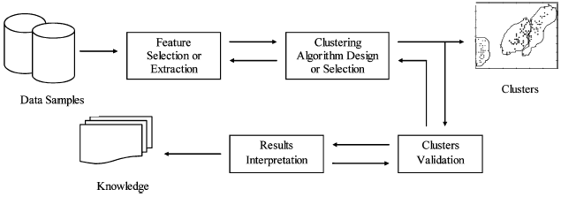
5.1. Tổng quan về gom cụm dữ liệu
Quá trình gom cụm dữ liệu
R. Xu, D. Wunsch II. Survey of Clustering Algorithms. IEEE Transactions on Neural Networks, 16(3), May 2005, pp. 645-678.

Slide 26
5.1.Tổng quan về gom cụm dữ liệu
Mỗi cụm nên có bao nhiêu phần tử?
Các phân tử nên được gom vào bao nhiêu cụm?
Bao nhiêu cụm nên được tạo ra?
Bao nhiêu cụm?
6 cụm?
2 cụm?
4 cụm?

Slide 27
5.1. Tổng quan về gom cụm dữ liệu
Các yêu cầu tiêu biểu về việc gom cụm dữ liệu
Khả năng co giãn về tập dữ liệu (scalability)
Khả năng xử lý nhiều kiểu thuộc tính khác nhau (different types of attributes)
Khả năng khám phá các cụm với hình dạng tùy ý (clusters with arbitrary shape)
Tối thiểu hóa yêu cầu về tri thức miền trong việc xác định các thông số nhập (domain knowledge for input parameters)
Khả năng xử lý dữ liệu có nhiễu (noisy data)

Slide 28
5.1. Tổng quan về gom cụm dữ liệu
Các yêu cầu tiêu biểu về việc gom cụm dữ liệu
Khả năng gom cụm tăng dần và độc lập với thứ tự của dữ liệu nhập (incremental clustering and insensitivity to the order of input records)
Khả năng xử lý dữ liệu đa chiều (high dimensionality)
Khả năng gom cụm dựa trên ràng buộc (constraint-based clustering)
Khả diễn và khả dụng (interpretability and usability)

Slide 29
5.1. Tổng quan về gom cụm dữ liệu
Phân loại các phương pháp gom cụm dữ liệu:
Phân hoạch (partitioning): các phân hoạch được tạo ra và đánh giá theo một tiêu chí nào đó.
Phân cấp (hierarchical): phân rã tập dữ liệu/đối tượng có thứ tự phân cấp theo một tiêu chí nào đó.
Dựa trên mật độ (density-based): dựa trên connectivity and density functions.
Dựa trên lưới (grid-based): dựa trên a multiple-level granularity structure.
Dựa trên mô hình (model-based): một mô hình giả thuyết được đưa ra cho mỗi cụm; sau đó hiệu chỉnh các thông số để mô hình phù hợp với cụm dữ liệu/đối tượng nhất.

Slide 30
5.1. Tổng quan về gom cụm dữ liệu
Phân loại các phương pháp gom cụm dữ liệu tiêu biểu
Original Points
Partitioning

Slide 31
5.1. Tổng quan về gom cụm dữ liệu
Phân loại các phương pháp gom cụm dữ liệu tiêu biểu
p1
p3
p4
p
2
Original Points
Hierarchical

Slide 32
5.1. Tổng quan về gom cụm dữ liệu
Các phương pháp đánh giá việc gom cụm dữ liệu
Đánh giá ngoại (external validation)
Đánh giá kết quả gom cụm dựa vào cấu trúc được chỉ định trước cho tập dữ liệu
Đánh giá nội (internal validation)
Đánh giá kết quả gom cụm theo số lượng các vector của chính tập dữ liệu (ma trận gần – proximity matrix)
Đánh giá tương đối (relative validation)
Đánh giá kết quả gom cụm bằng việc so sánh các kết quả gom cụm khác ứng với các bộ trị thông số khác nhau
→ Tiêu chí cho việc đánh giá và chọn kết quả gom cụm tối ưu
Độ nén (compactness): các đối tượng trong cụm nên gần nhau.
Độ phân tách (separation): các cụm nên xa nhau.

Slide 33
5.1. Tổng quan về gom cụm dữ liệu
Các phương pháp đánh giá việc gom cụm dữ liệu
Đánh giá ngoại (external validation)
Độ đo: Rand statistic, Jaccard coefficient, Folkes and Mallows index, …
Đánh giá nội (internal validation)
Độ đo: Hubert’s Γ statistic, Silhouette index, Dunn’s index, …
Đánh giá tương đối (relative validation)

Slide 34
5.1. Tổng quan về gom cụm dữ liệu
Các phương pháp đánh giá việc gom cụm dữ liệu
Các độ đo đánh giá ngoại (external validation measures – contingency matrix)
J. Wu and et al. Adapting the Right Measures for K-means Clustering. KDD’09, Paris, France, July 2009.

Slide 35
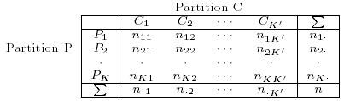
5.2. Gom cụm dữ liệu bằng phân hoạch
Đánh giá kết quả gom cụm
Contingency matrix
Partition P: kết quả gom cụm trên n đối tượng
Partition C: các cụm thật sự của n đối tượng
n_{ij} = |P_{i}∩C_{j}|: số đối tượng trong P_{i} từ C_{j}

Slide 36

5.2. Gom cụm dữ liệu bằng phân hoạch
Đánh giá kết quả gom cụm
Kết quả gom cụm theo phương án I và II
Partition P: kết quả gom cụm trên n (=66) đối tượng
Partition C: các cụm thật sự của n (=66) đối tượng
n_{ij} = |P_{i}∩C_{j}|: số đối tượng trong P_{i} từ C_{j}

Slide 37
5.2.Gom cụm dữ liệu bằng phân hoạch
Đánh giá kết quả gom cụm
Entropy (trị nhỏ khi chất lượng gom cụm tốt)
→ Gom cụm theo phương án I hay phương án II tốt???

Slide 38
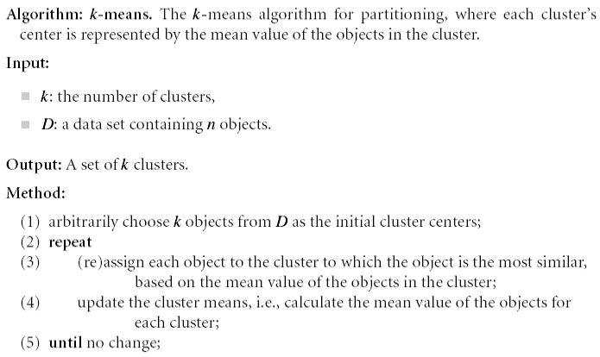
5.2. Gom cụm dữ liệu bằng phân hoạch
Giải thuật k-means

Slide 39
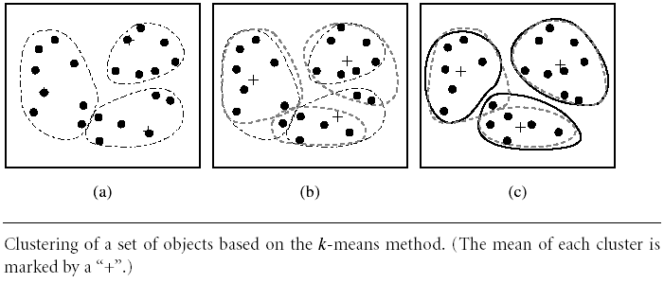
5.2. Gom cụm dữ liệu bằng phân hoạch

Slide 40
5.2. Gom cụm dữ liệu bằng phân hoạch
Original Points
Optimal Clustering
Sub-optimal Clustering

Slide 41
5.2. Gom cụm dữ liệu bằng phân hoạch
Đặc điểm của giải thuật k-means
Bài toán tối ưu hóa
Cực trị cục bộ
Mỗi cụm được đặc trưng hóa bởi trung tâm của cụm (i.e. đối tượng trung bình (mean)).
Không thể xác định được đối tượng trung bình???
Số cụm k nên là bao nhiêu?
Độ phức tạp: O(nkt)
n là số đối tượng, k là số cụm, t là số lần lặp
k << n, t << n

